Slide 1
Proyecto Social

Slide 2
¿Qué es?
Conjunto de actividades que se encuentran interrelacionadas y coordinadas; la razón de un proyecto es alcanzar objetivos específicos dentro de los límites que imponen un presupuesto, calidades establecidas previamente y un lapso de tiempo previamente definido.

Slide 3
Brindan oportunidades para que los alumnos actúen como exploradores del mundo, estimulen su análisis critico, propongan acciones de cambio y su eventual puesta en practica; los conduce no solo a saber indagar, sino también a saber actuar de manera informada y participativa.

Slide 4
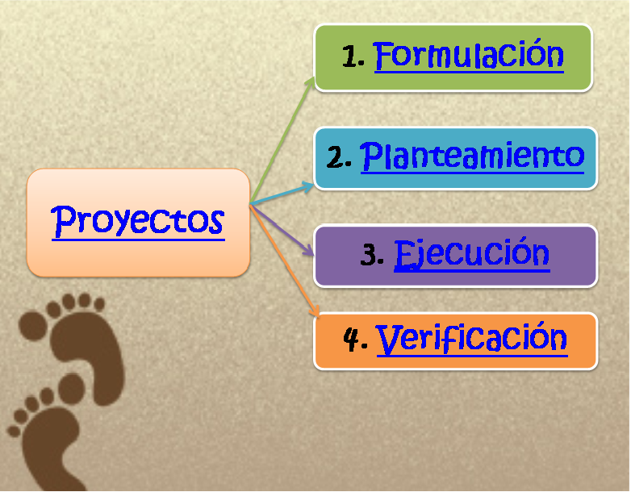

Slide 5
Elementos:
Propósito
Contenido
Campo Formativo
Aspecto
Competencia
Situación didáctica
Apertura: Son cuestionamientos para saber conocimientos previos de los alumnos (que conocen de las "TIC´s")
Desarrollo: Investigar con distintas personas sobre las "TIC´s"
Cierre: Comprobar hipótesis

Slide 6
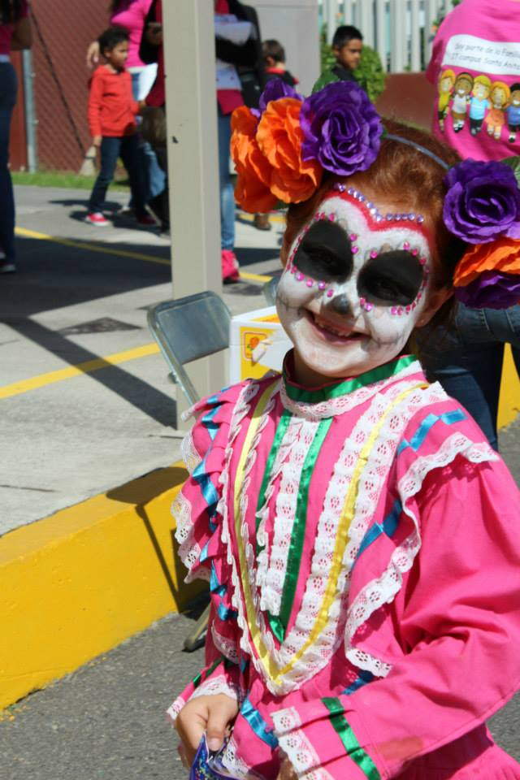
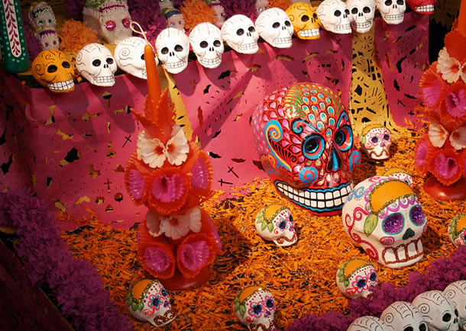
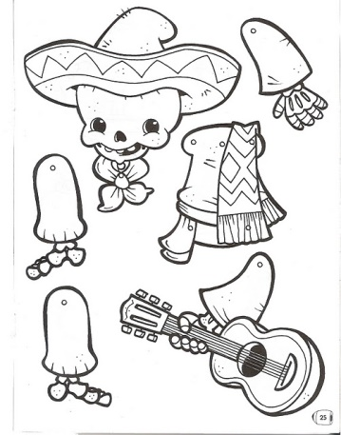
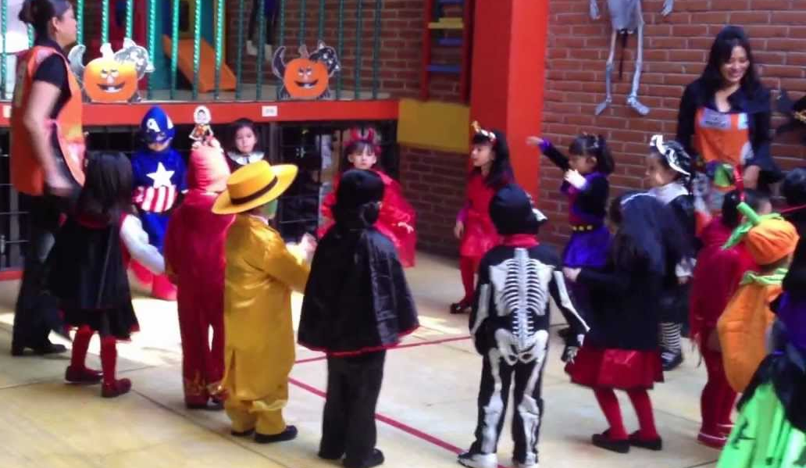
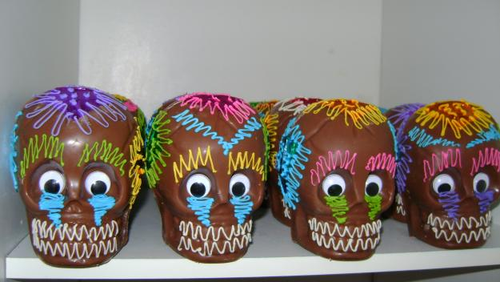
Ejemplo: Día de muertos

Slide 7
